Slide 1
CHUYÊN ĐỀ Zephyr Project
Lab209B3 19/01/2024

Slide 2
NỘI DUNG
01. Giới thiệu Zephyr Project – Zephyr RTOS
02. So sánh một vài nền tảng
03. Ví dụ hướng dẫn
04. Custom - Debug
05. Hỏi & đáp
Notes:
Về các phần thì tổng quan chúng ta có giới thiệu zephyr, so sánh một vài nền tảng, một vài ví dụ hướng dẫn, debug và tạo một custom, ~~-> sau đó chúng ta sẽ có phần thảo luận chung.

Slide 3
0. RTOS
Hệ điều hành thời gian thực (Real-time Operating System)
Notes:
Một Hệ điều hành thời gian thực (RTOS) thường không phải là yêu cầu bắt buộc; tuy nhiên, khi bạn bắt đầu tăng cường chức năng của các ứng dụng nhúng của mình, việc thực hiện mọi thứ trong một vòng lặp chính duy nhất và một số quy trình ngắt trở nên ngày càng khó khăn. Thường thì mức độ phức tạp tiếp theo là một loại máy trạng thái, nơi đầu ra của thiết bị điện tử của bạn thay đổi tùy thuộc vào trạng thái (nội bộ) này. Tuy nhiên, điều này chỉ giúp bạn đến một mức độ nhất định. Ví dụ, nếu bạn cần phải vận hành đồng thời nhiều đầu vào và đầu ra phức tạp thì sao? Một ví dụ tốt có thể là một kết nối TCP/IP, qua đó bạn sẽ nhận được một số loại dữ liệu mà sau đó phải được sử dụng để vận hành một cánh tay robot, điều khiển một động cơ điện, gửi ra một tín hiệu... Rõ ràng là cần một mức độ trừu tượng mới để không bị chìm trong sự phức tạp cần thiết để triển khai một cái gì đó như vậy. Đây là nơi mà RTOS bước vào

Slide 4
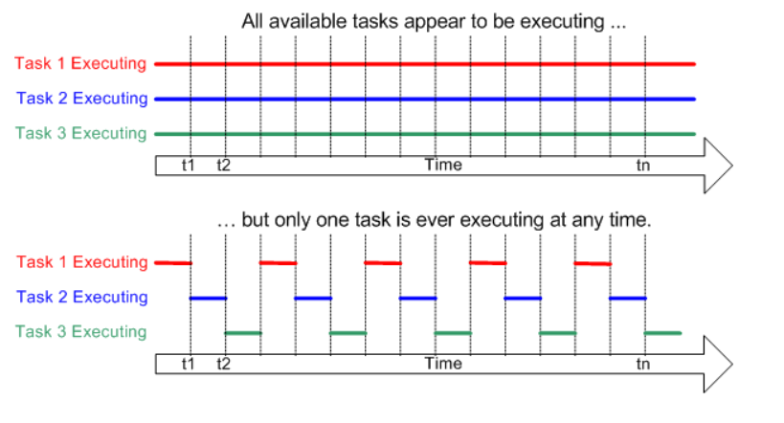
0. RTOS
Hệ điều hành thời gian thực (Real-time Operating System)
Notes:
Trên đây là minh họa của việc context switching, hay task switching, một khái niệm cơ bản của RTOS. Hầu như các RTOS hiện hành đều dựa trên nguyên lý này. Zephyr cũng vậy, nhưng nó đã cấu hình thành một hệ sinh thái đầy đủ và hoàn chỉnh. Cung cấp API cho chúng ta phát triển dự án.

Slide 5
01
GIỚI THIỆU ZEPHYR PROJECT
Notes:
Zephyr có nghĩa là kiểu nhẹ nhàng, phiêu lãng → Có thể thấy ý đồ zephyr muốn 1 dự án mục tiêu dành cho các thiết bị hạn chế về phần cứng, đáp ứng dung lượng thấp

Slide 6


Notes:
Zephyr project, hay zephyr rtos là một dự án kiến tạo hệ điều hành mã nguồn mở. Dự án này được bảo trợ bởi Linux Foundation. Đây là hiệp hội phi lợi nhuận để phát triển các công nghệ mở (và là để đối đầu với những nền tảng đóng).
Nhắc đến Linux thì độ nổi tiếng không phải bàn cãi rồi, cho nên một dự án được bảo trợ bởi tổ chức này sẽ có khả năng tồn tại rất cao, và cộng đồng cũng sẽ càng ngày càng đông đảo theo xu hướng của công nghệ.

Slide 7
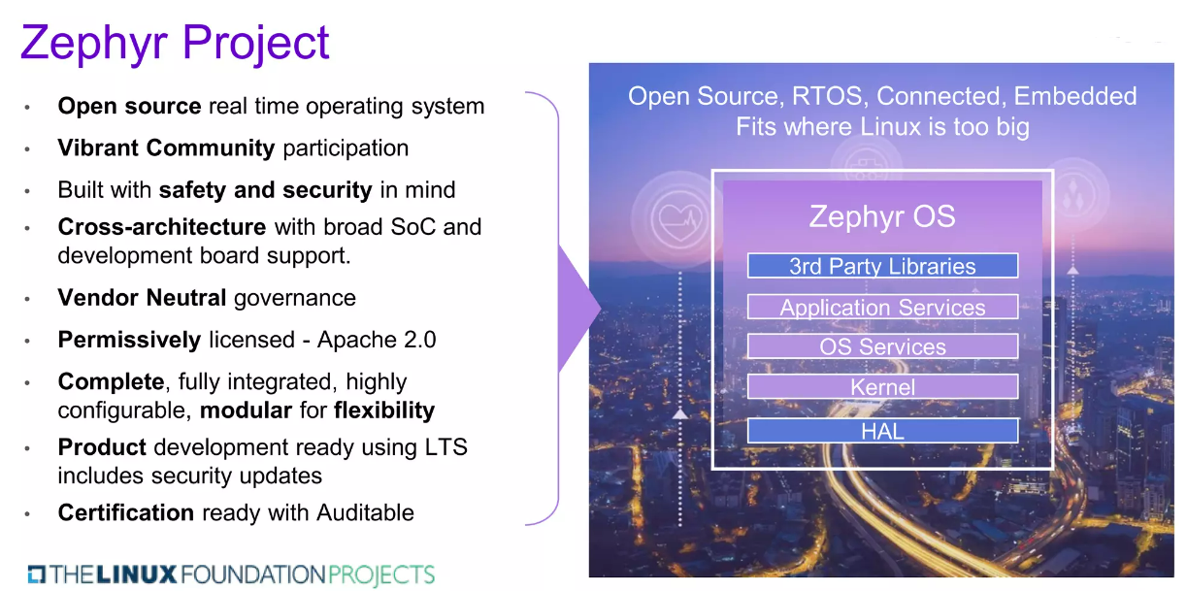
MỘT VÀI ĐẶC ĐIỂM CHÍNH
Notes:
RTOS mã nguồn mở, rtos thì có rất nhiều, FreeRTOS, Mbed RTOS, NuttX, RIOT, vân vân, nhưng mà trong đó, có vẽ như việc bảo trợ của Linux khiến Zephyr đứng đầu trong độ nổi tiếng

Slide 8
Notes:
Dựa vào đó, nhìn vào trang github cũng đủ để thấy cộng đồng lớn mạnh như thế nào.

Slide 9
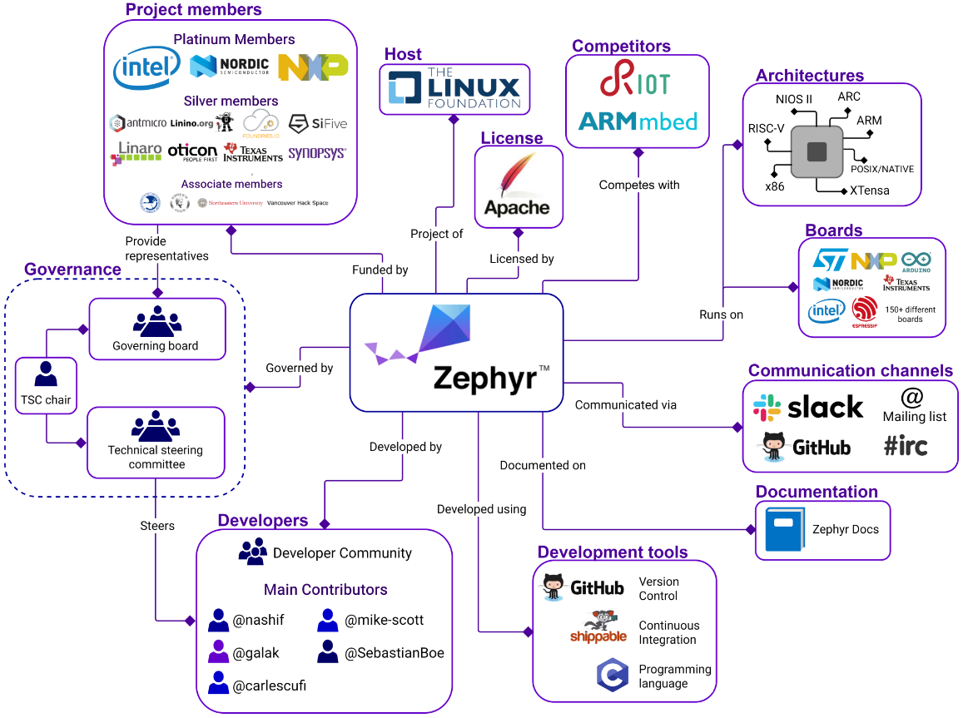
Notes:
+Hỗ trợ khá nhiều kiến trúc phổ biến hiện nay: như ARM với STM32, hoặc TM4C123 TIVA, xTensa của ESP32, x86 intel, Riscv SiFIVE, avr , vân vân
+ Nói chung gần 500 board được hỗ trợ sẵn, 12 kiến trúc được xác nhận có thể sử dụng. Cũng là coi như bao quát phần lớn hệ thống MCU.
+Sử dụng cho các chip:
Vì thế về cơ bản là theo yêu cầu của dự án, MCU có RAM ít nhất lớn hơn 8kb mới có thể sử dụng. Dễ hình dung thì Arduino atmega328 có ram là 2kb, còn stm32f103 có ram là 20kb

Slide 10
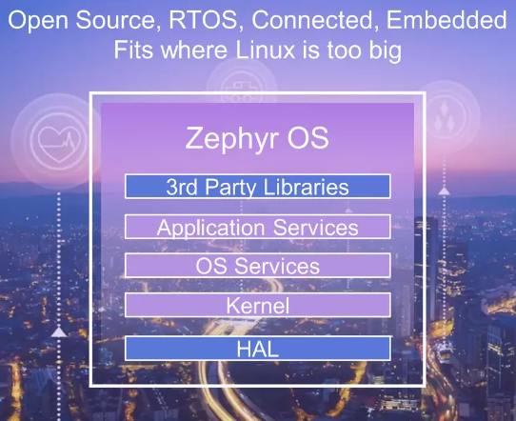
Notes:
Khi nói về kiến trúc PHẦN MỀM của nó
+ HAL (Hardware Abstraction Layer): Là lớp cơ bản nhất, cung cấp một giao diện trừu tượng hóa phần cứng, cho phép phần mềm ở các lớp trên giao tiếp với phần cứng mà không cần biết chi tiết cụ thể của phần cứng đó.
+ Kernel: Là trái tim của hệ điều hành, quản lý các tác vụ cơ bản như lập lịch, đa luồng và đồng bộ hóa.
+ OS Services: Cung cấp các dịch vụ hệ điều hành như quản lý bộ nhớ, tín hiệu và thời gian.
+ Application Services: Cung cấp các dịch vụ hỗ trợ ứng dụng như giao tiếp mạng và giao diện người dùng.
+ 3rd Party Libraries: Là lớp trên cùng, bao gồm các thư viện từ bên thứ ba, cho phép tích hợp thêm các chức năng không phải là một phần cốt lõi của Zephyr.
Vì vậy chúng ta có thể linh hoạt thay đổi tùy biến. Thiết kế các ứng dụng mang độ phức tạp cao kèm theo nhiều chức năng khó có thể phát triển KHI SO SÁNH VỚI FreeRTOS
FreeRTOS nó chỉ như phần lõi thôi, còn Zephyr nó đã phát triển thành như một cụm hệ sinh thái.

Slide 11
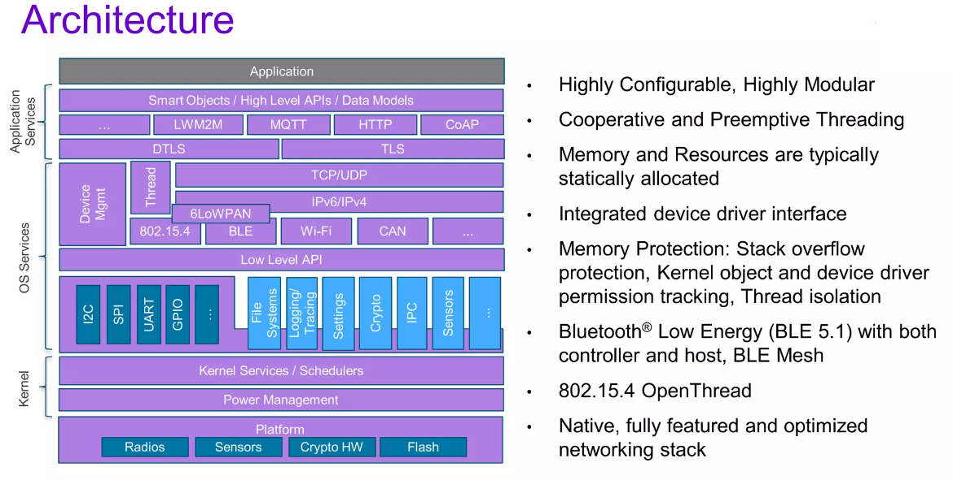
Notes:
Việc bắt đầu sử dụng Zephyr cũng khá khó khan. Ngoài việc kiến trúc phức tạp, Khi phát triển một dự án từ Zephyr thì 80% khối lượng là chúng ta dùng để cấu hình hệ thống rồi. 20% còn lại thì code thôi.
Nó cũng cung cấp một vài macro / api để debugs, nhưng khá là khó đào sâu vào nó ví dụ như log_inf()
Nói chung việc có quá nhiều macros khiến cho zephyr dễ tiếp cận những cũng khó để gỡ lỗi, một sỗ lỗi lại sinh ra từ chính macros, điều này khiến cho nó bị đem lên bàn cân so sánh với Azure RTOS ThreadX, giống một kiểu trả phí của freeRTOS

Slide 12

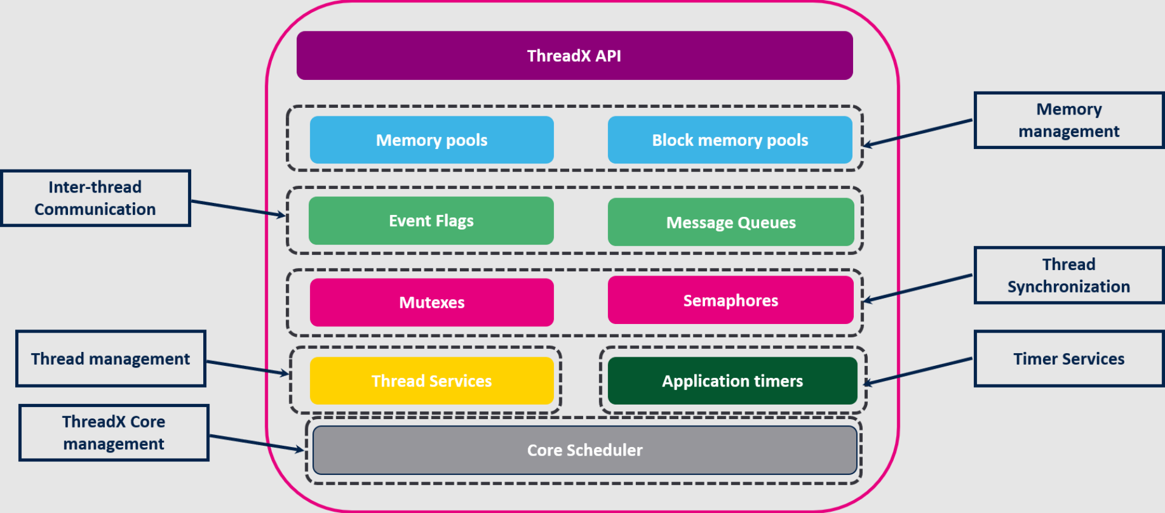
Notes:
Việc bắt đầu sử dụng Zephyr cũng khá khó khan. Ngoài việc kiến trúc phức tạp, Khi phát triển một dự án từ Zephyr thì 80% khối lượng là chúng ta dùng để cấu hình hệ thống rồi. 20% còn lại thì code thôi.
Nó cũng cung cấp một vài macro / api để debugs, nhưng khá là khó đào sâu vào nó ví dụ như log_inf()
Nói chung việc có quá nhiều macros khiến cho zephyr dễ tiếp cận những cũng khó để gỡ lỗi, một sỗ lỗi lại sinh ra từ chính macros, điều này khiến cho nó bị đem lên bàn cân so sánh với Azure RTOS ThreadX, giống một kiểu trả phí của freeRTOS, nhưng cực kỳ mạnh mẽ. Nghe đồn là sắp opensource rồi.

Slide 13
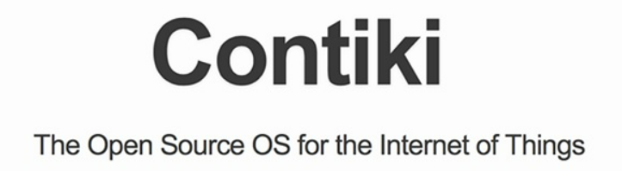
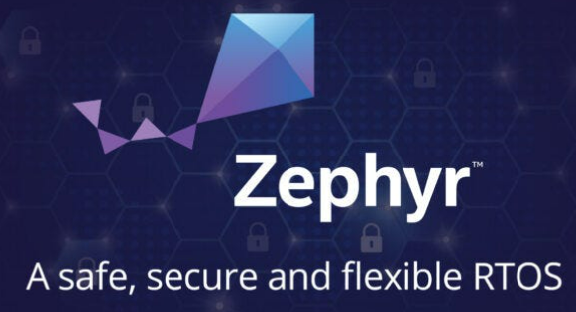
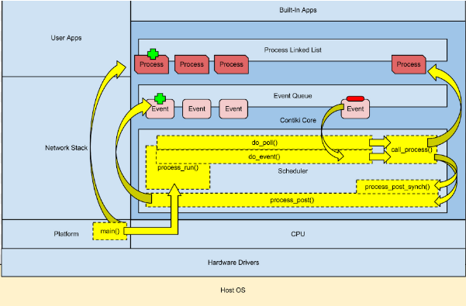
CONTIKI
ZEPHYR
Notes:
Về vấn đề IOT, các xử lý luồng của ZephyrRTOS làm rất tốt, kiểu bấm nút gửi server vân vân, có thể chuyển thành các block, thực hiện có thể chỉ trong một luồng, vì vậy .-. Trong mảng IOT nó cũng có thể coi là đối thủ nặng ký của Contiki
Contiki và Zephyr đều có thiết kế tốt về khả năng di động, chúng tách biệt các tính năng liên quan đến CPU và các tính năng liên quan đến thiết bị ngoại vi. Tuy nhiên, Zephyr có lợi thế hơn vì nó triển khai mã cho từng kiến trúc chứ không phải cho từng CPU, cho phép các CPU cùng kiến trúc chia sẻ mã nguồn, giảm bớt chi phí phát triển.
Cả Contiki và Zephyr đều hỗ trợ đa luồng, nhưng Contiki sử dụng một luồng duy nhất để mô phỏng đa luồng, trong khi Zephyr sử dụng đa luồng truyền thống với sự hỗ trợ từ phần cứng. Điều này làm cho việc phát triển ứng dụng trên Zephyr dễ dàng hơn so với Contiki.
Về khả năng kết nối mạng, Zephyr hỗ trợ nhiều giao thức hơn so với Contiki, bao gồm IEEE 802.15.4, Bluetooth 4.0, NFC, và WiFi.
Và điểm ăn đứt là: Mặc dù đều có khả năng cấu hình tùy biến cao, nhưng Zephyr có hỗ trợ cấu hình có đồ họa qua Kconfig

Slide 14
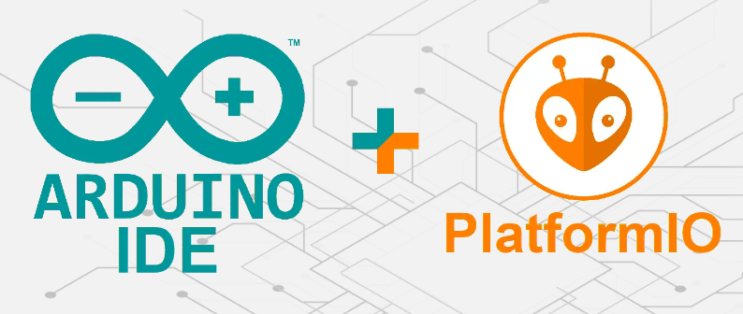
ARDUINO PLATFORMIO
ZEPHYR
Notes:
Và nếu phát triển thì zephyr RTOS khả năng tái sử dụng rất lớn, nhờ vào việc REG_log_module, từ đó thì mỗi chức năng của bạn sẽ tạo thành một block. Nối các block lại để tạo thành 1 project
Còn đối với Arduino hay PlatformIo, khả năng tái sử dụng không cao bởi cơ bản nó cũng chỉ để phát triển 1 chức năng từ nguyên mẫu, kèm theo các thư viện nặng nề phức tạp.
Nếu suy rộng ra, Zephyr đang hướng tới việc tái tạo code theo dạng hướng đối tượng. Còn Arduino thì vẫn giữ theo hướng cấu trúc. Vì vậy tính kế thừa không được cao.

Slide 15
CHI TIẾT ZEPHYR PROJECT
Notes:
Không nói lan man về các phần nữa
Kế tiếp chúng ta sẽ nói về phần sử dụng Zephyr RTOS

Slide 16
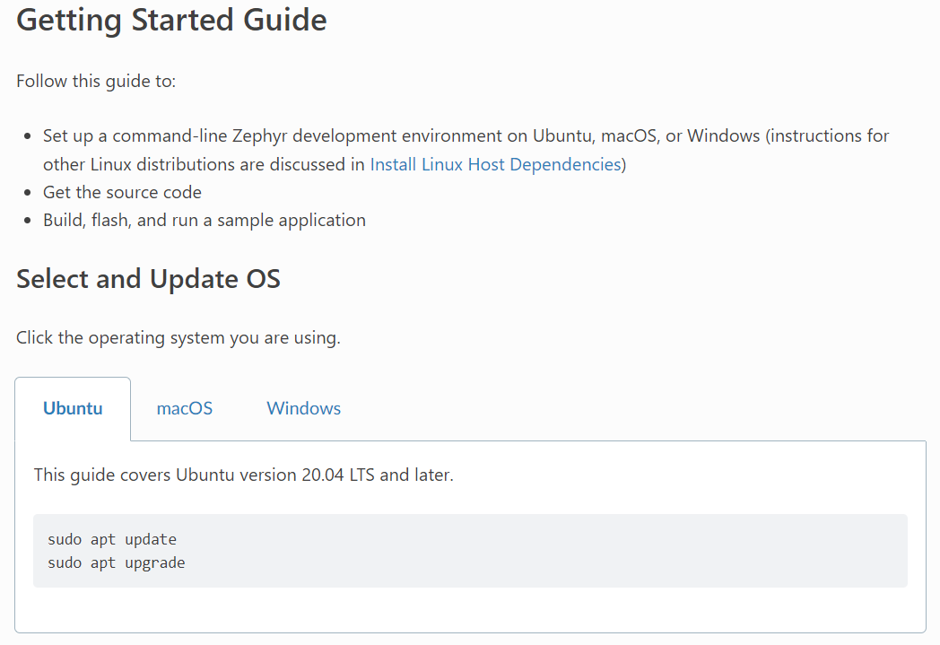
Notes:
Thứ nhất, việc cài đặt đã có trong tài liệu gửi mọi người nên không nhắc tới ở đây. Thực ra mình không khuyên mọi người cài đặt trên windows. Việc compile debug và sử dụng các lệnh trên linux, hoặc ubuntu sẽ tiện và ít lỗi hơn rất nhiều. Vì dù gì cũng là do tổ chức linux bảo trợ, khi có lỗi cũng sẽ được support dễ dàng hơn.
Đối với các bạn đã cài đặt trên windows rồi, cũng nhận thấy rằng việc cài đặt rất rắc rối, và dễ lỗi. Nếu cần thì mình có thể làm hướng dẫn cài đặt ubuntu. Chứ hiện tại thì máy mình đang hết sạch dung lượng rồi. Không có cài được lên ubuntu trong máy nữa.

Slide 17
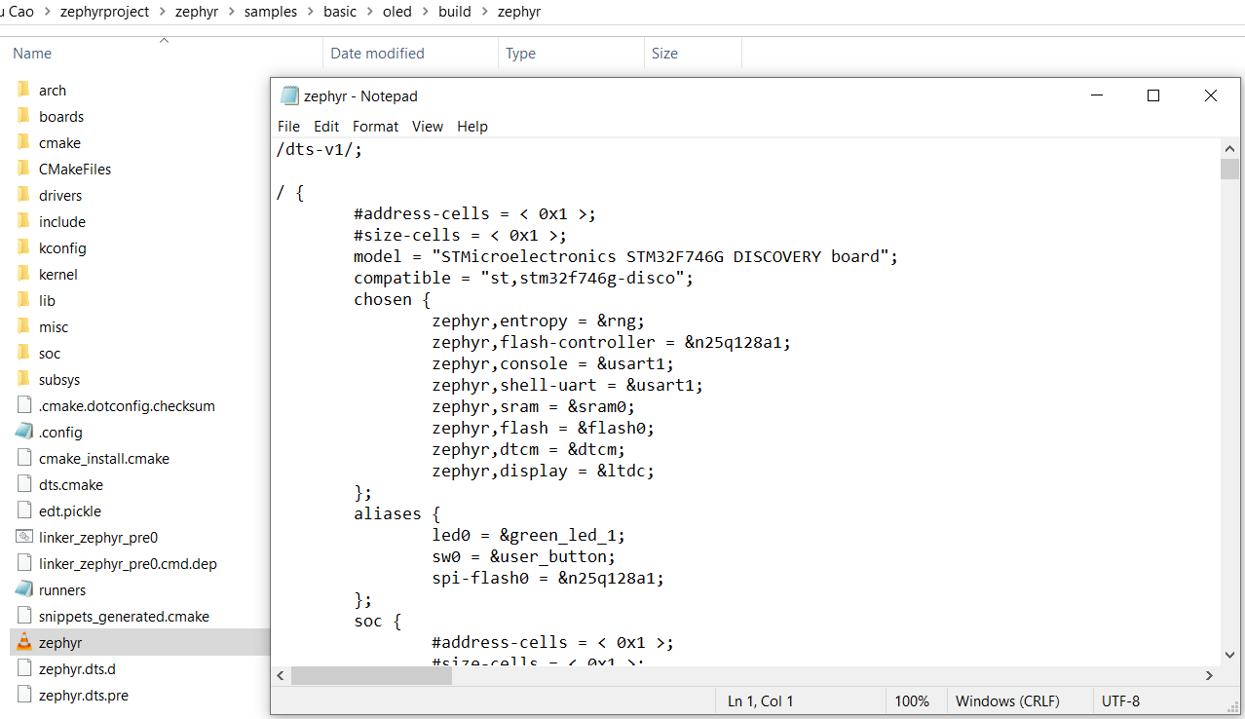
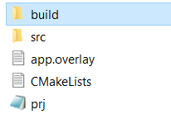
Notes:
Thứ 2, chúng ta nói về cấu trúc trong Folder Zephyr:
Theo thứ tự là: Build, xuất hiện sau khi biên dịch project, chứa kernel, flash file vân vân để nạp vào vđiều khiển., trong thư mục này. Một số file như:

Slide 18
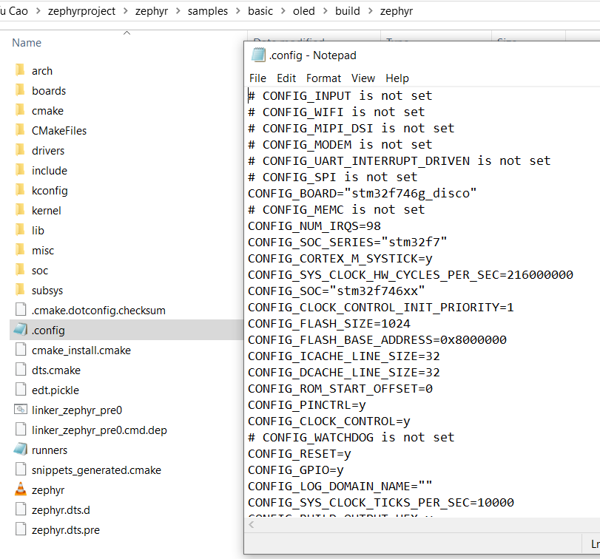
Notes:
.config chính là Kconfig cuối cùng, những cài đặt cho hệ thống cho dự án sẽ được khai báo tại đây. Nếu bạn nào từng xem qua file mình đã gửi thì file này chính là hiện thực hóa của ninja gui config.
Một vài file nữa như .elf → kết quả compile cuối cùng, bạn có thể hiểu nó như file hex được nạp vào vi điều khiển vậy.

Slide 19
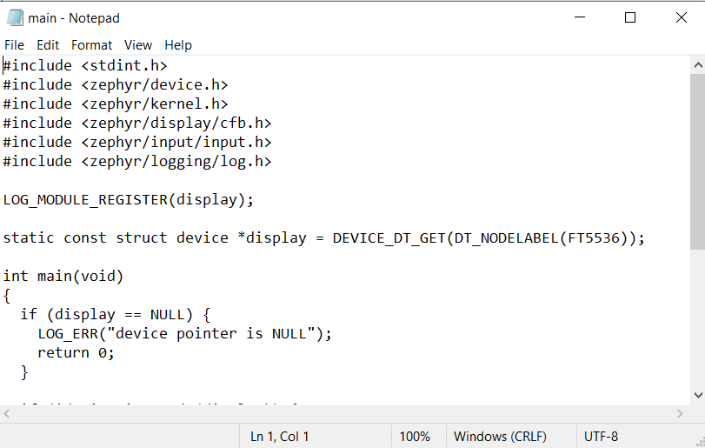
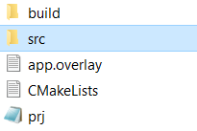
Notes:
Src chứa code chính, thường là main.c hoặc khi bạn tách các block ra, bạn phải khai báo trong Cmakelist.txt

Slide 20
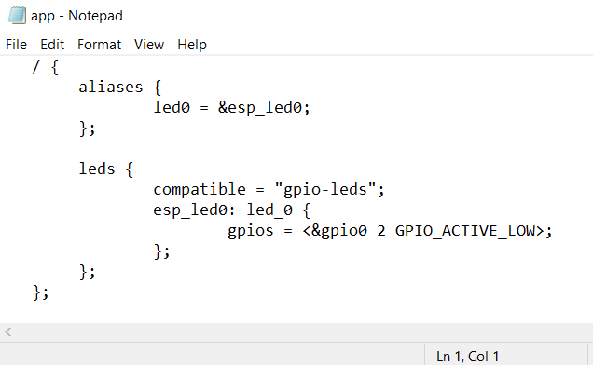
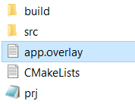
Notes:
Đây là file đè lên dts, hay là bề mặt ấy, để chúng ta khai báo theme ngoại vi, hoặc là đè lên ngoại vi cũ một ngoại vi mới.

Slide 21
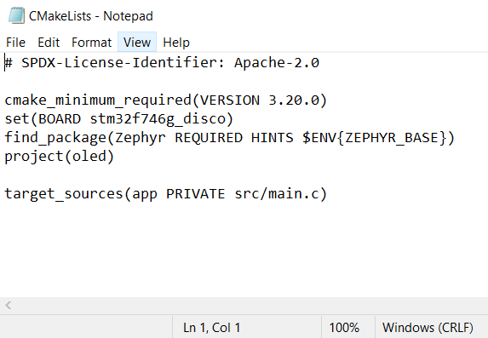
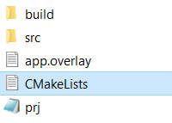
Notes:
Thường các bạn không cần phải thay đổi file này, hoặc nếu tay đổi, các bạn cần thay đổi các target đến block mà bạn đã thiết kế them

Slide 22
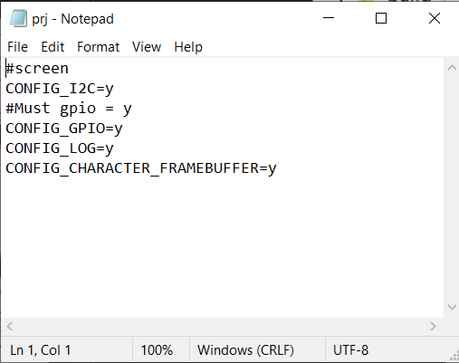
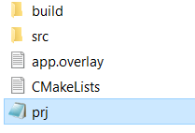
Notes:
Prj.conf
Như đã nói lúc trước, việc thiết kế project Zephyr 80% là cấu hình. Việc cấu hình ở đây là cực kì quan trọng. prj.conf hay zephyr gọi nó là kconfig. Tùy vào ứng dụng chúng ta phải tắt mở các module, api vân vân để sử dụng trong dự án, không được khai báo dư vì tốn tài nguyên, hoặc khai báo thiếu thì không thể sử dụng
Vậy làm sao để biết cái gì cần được bật, đó là tùy thuộc vào dự án của bạn.
Google và sử dụng doc của zephyr để tìm đến các api cần thiết, và nó sẽ cho cụ thể.
Ví dụ tôi muốn dùng MQTT:

Slide 23
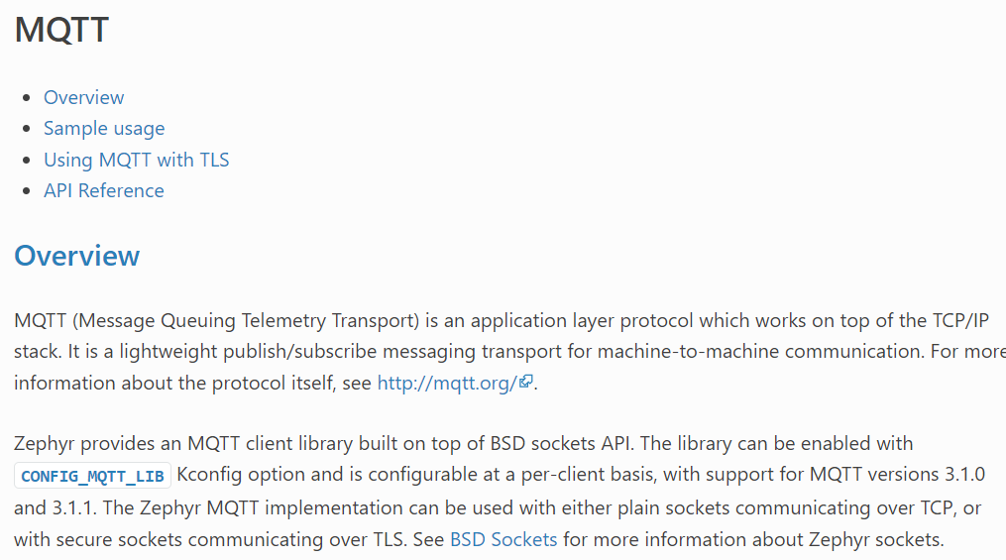
Notes:
Vậy làm sao để biết cái gì cần được bật, đó là tùy thuộc vào dự án của bạn.
Google và sử dụng doc của zephyr để tìm đến các api cần thiết, và nó sẽ cho cụ thể.
Ví dụ tôi muốn dùng MQTT: Thì nó sẽ nói rằng tôi phải mở MQTT LIB

Slide 24
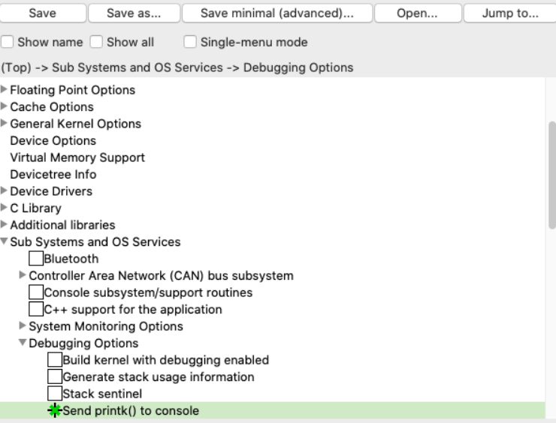
Notes:
Hoặc dùng phiên bản giao diện của nó là ninja guiconfig, search và bật nếu bạn thấy hợp lý
Trên đây là những cơ bản, và trong các dự án, chỉ cần cơ bản thế là đủ, phức tạp hơn thông thường chỉ là them các block.

Slide 25
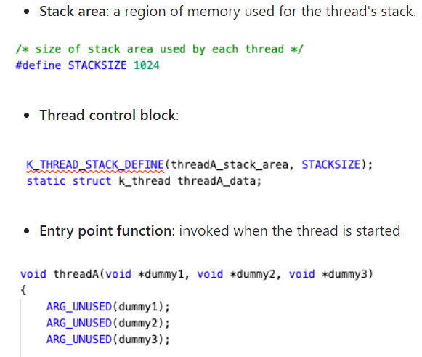
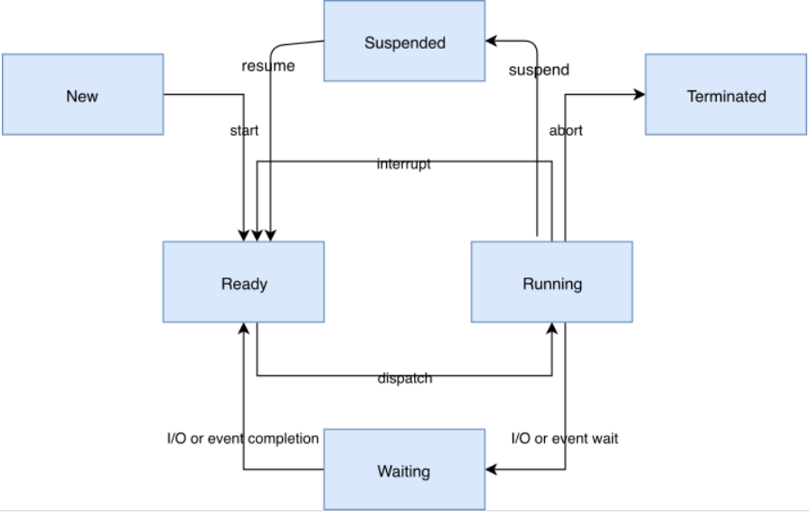
- Threads
Notes:
Một vài nội dung bên trong:
Các điều mình nhắc dưới đây hi vọng các bạn về đọc them trong docs, mình ở đây tóm tắt 1 vài ý thôi
Kỹ hơn có Thread, luồng, và lập lịch, ở đây mình giả sử là các bạn đã học lập trình nhúng, FreeRTOS, cơ bản cách thức hoạt động cũng tương tự. Mà nếu chưa học mình hi vọng các bạn về đọc them. Thời gian có hạn nên mình không thể nói kỹ được
* Một luồng là một thực thể độc lập chịu trách nhiệm thực hiện một nhiệm vụ nào đó. Mặc dù một vi điều khiển thường chỉ có 1 CPU, nhưng RTOS (Hệ điều hành thời gian thực) có khả năng thực hiện nhiều nhiệm vụ (có vẻ như) đồng thời bằng cách thay đổi luồng được chạy trên CPU theo sự chỉ định của bộ lập lịch (scheduler

Slide 26
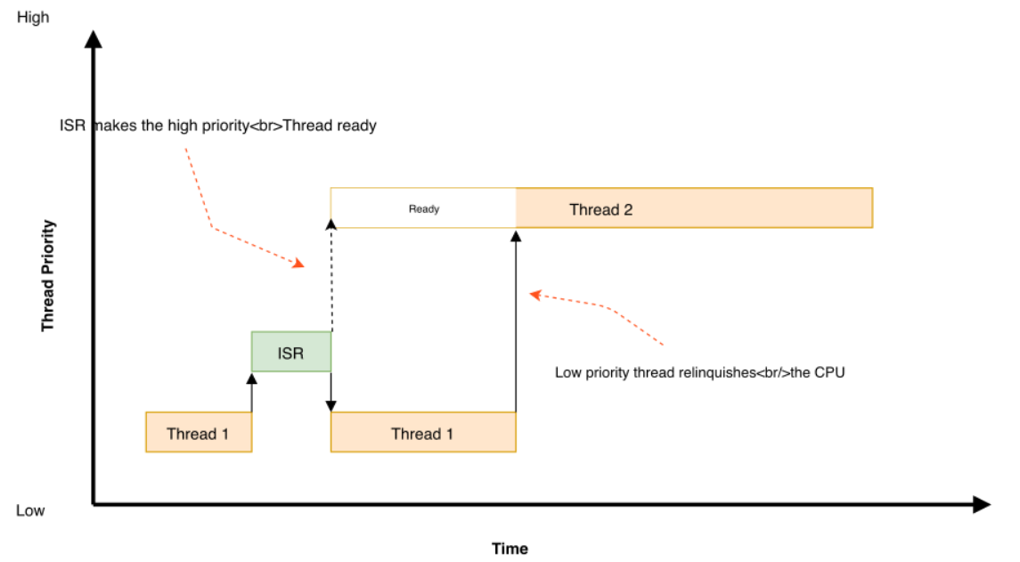
- Schedulling
Notes:
Lịch trình quyết định luồng nào được phép thực thi tại bất kỳ thời điểm nào; luồng này được gọi là luồng hiện tại. - Bất cứ khi nào lịch trình thay đổi danh tính của luồng hiện tại, hoặc khi thực thi của luồng hiện tại được thay thế bằng một ISR, kernel trước tiên lưu giá trị đăng ký CPU của luồng hiện tại. Những giá trị đăng ký này được khôi phục khi luồng sau đó tiếp tục thực thi.

Slide 27
- Mutex - Semaphore - Interrupt - Timers
Notes:
Semaphore là một biến được bảo vệ (hay là một kiểu dữ liệu trừu tượng), tạo thành một phương pháp để hạn chế truy nhập tới tài nguyên dùng chung trong môi trường đa chương
Mutex Nó mô tả một đối tượng (object) cho phép nhiều luồng (thread) truy cập vào cùng một tài nguyên được nhưng không bao giờ cùng một lúc.
Interrupt và timers các bạn xem docs nha

Slide 28
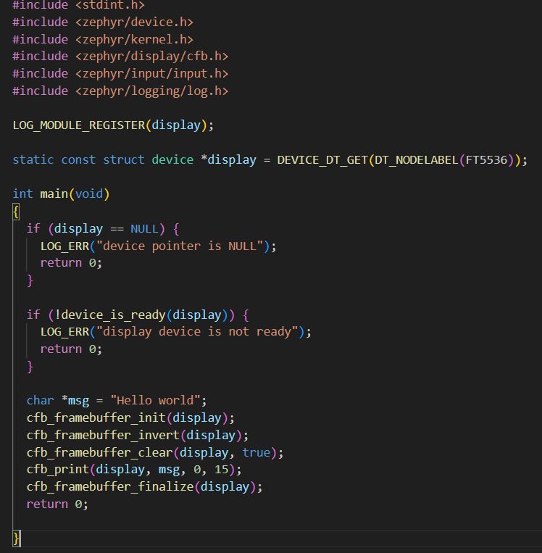
Notes:
Bên trong code thường là:
Khai báo các thư viện
Log_module_register(), đây là phương pháp lấy API cho việc log, in dữ liệu ra của một module, về cơ bản, 1 file chỉ được có 1 log_module, việc này vô hình chung mang ý nghĩa một log_module_register tương đương với 1 block. Hoặc khai báo dưới dạng phụ thuộc them thì nó sẽ mang ý nghĩa phân bậc.
Sau đó là các ngoại vi, thiết bị sử dụng
Và cuối cùng là hàm logic trong main.

Slide 29
EXAMPLE
Notes:
Lỗi là vì sao vân vân

Slide 30
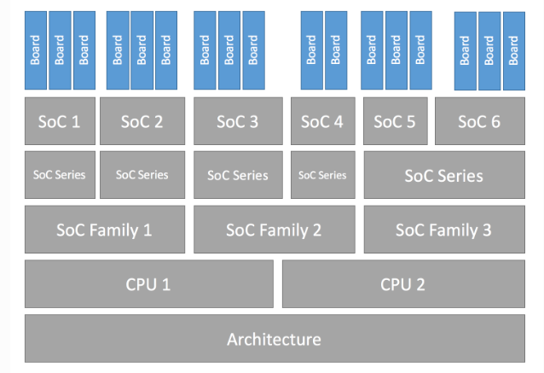
New board
Notes:
Hệ thống hỗ trợ phần cứng của Zephyr có các lớp như sau, từ chi tiết nhất đến tổng quát nhất:Board: một thực thể CPU cụ thể và các phụ kiện của nó trong một thông số phần cứng cụ thể
SoC: hệ thống chính xác trên một chip mà CPU của board là một phần
SoC series: một nhóm nhỏ hơn của các SoC có liên quan chặt chẽ
SoC family: một nhóm lớn hơn của các SoC có đặc điểm tương tự
CPU core: một CPU cụ thể trong một kiến trúc
Architecture: một kiến trúc bộ lệnh Lưu ý khi tạo phải đảm bảo SOC, system on chip có sẵn

Slide 31
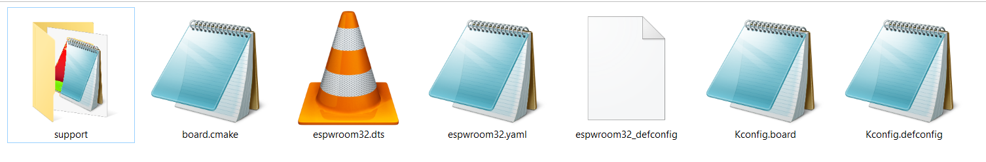
New board
Notes:
Đưa ra cả soc, cả devicetree …

Slide 32
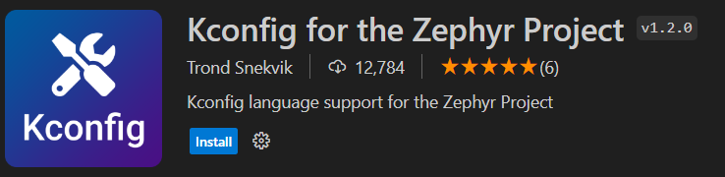
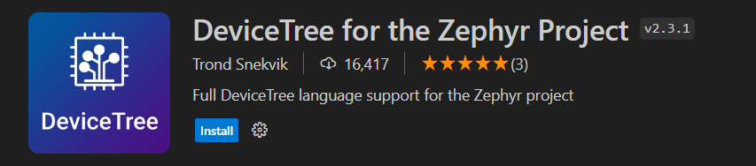

Slide 33
THANKS!

